Slide 1
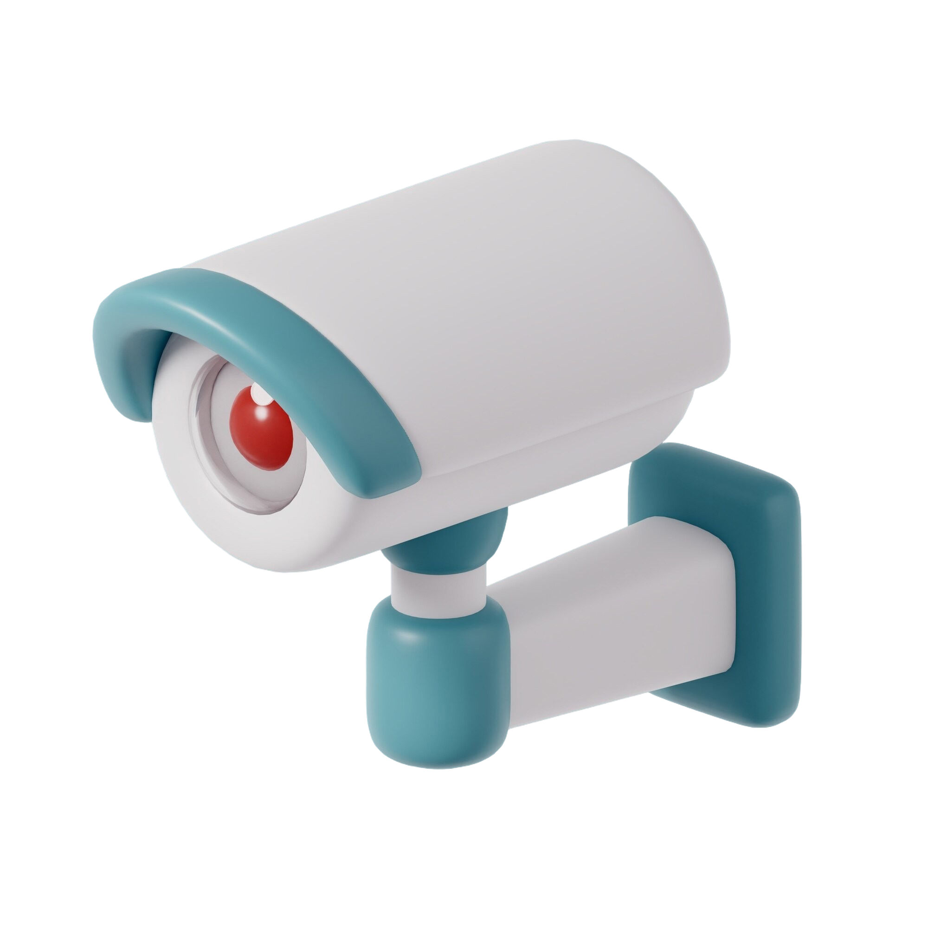

차량 OCR 프로그램
실증적 AI 개발 프로젝트
팀: AICN
팀원: 김재민(팀장), 김동경, 이도현

Slide 2
차량 OCR 프로그램
INDEX
01
02
03
프로젝트 요약
현재 진행상황
다음 회의 일정

Slide 3
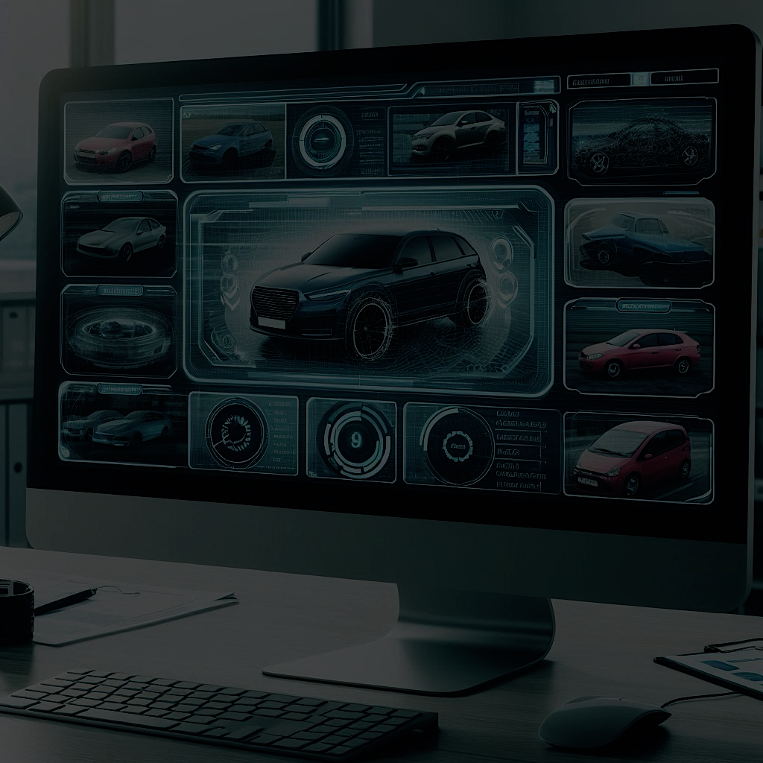





차량 OCR 프로그램
프로젝트 요약
정확도 높은 한국 차량번호 OCR 프로그램

Slide 4



차량 OCR 프로그램
현재 진행상황
성능 향상
직관적 UI
정보 보안

Slide 5
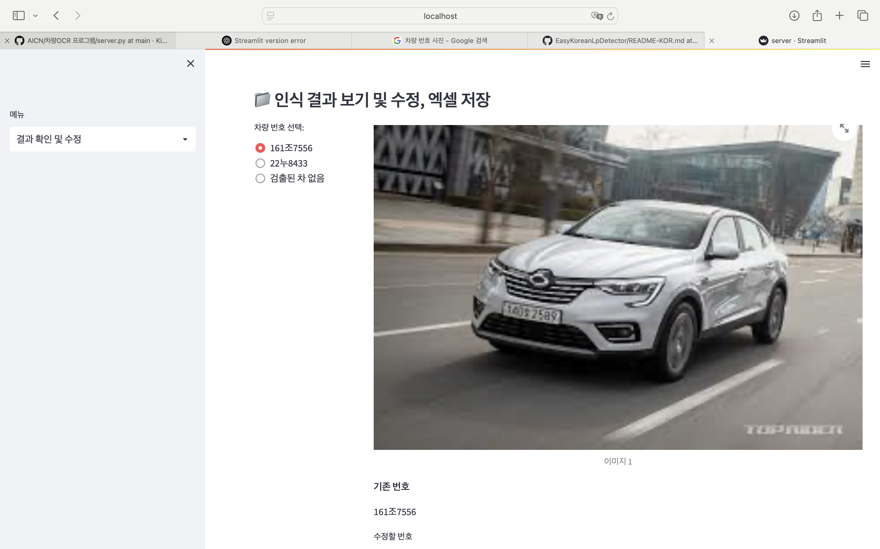
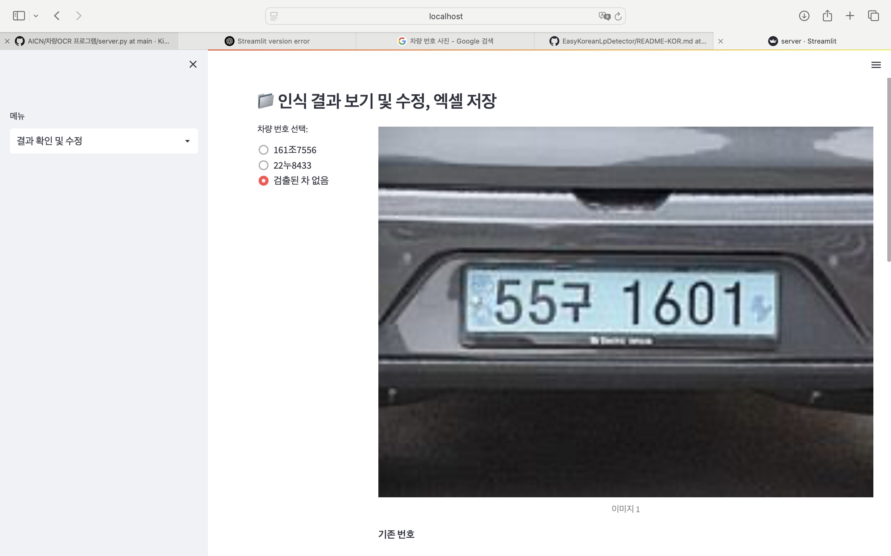
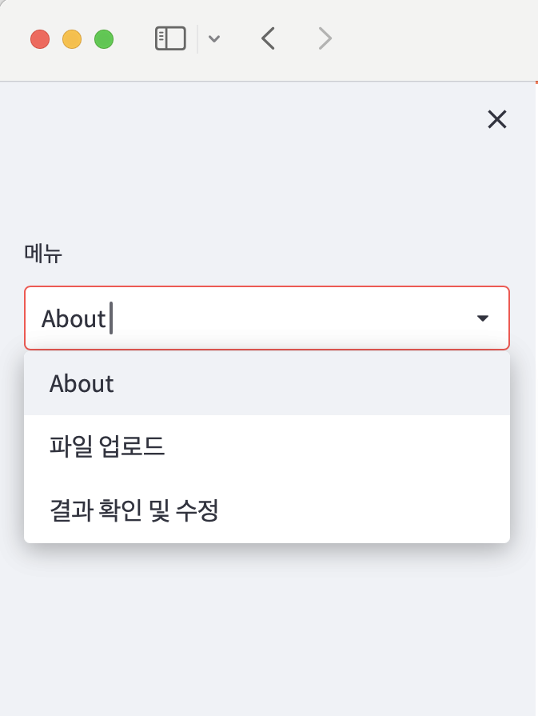
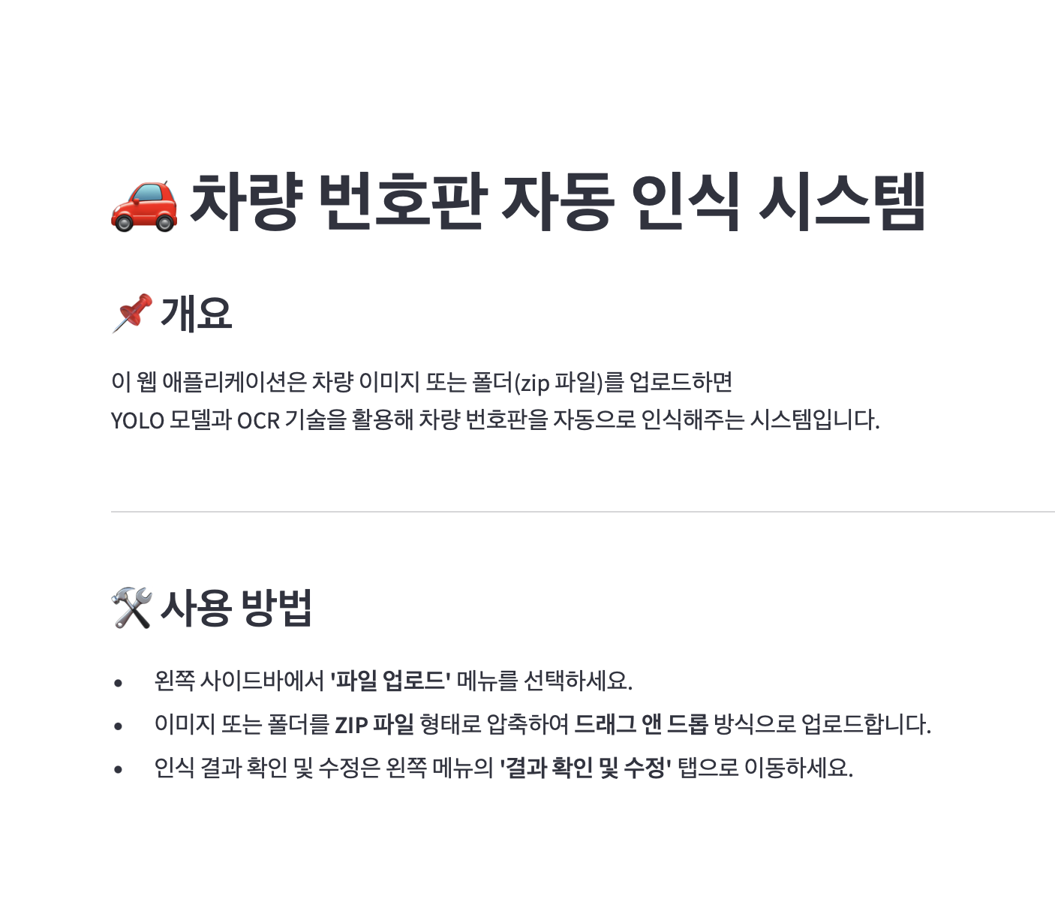
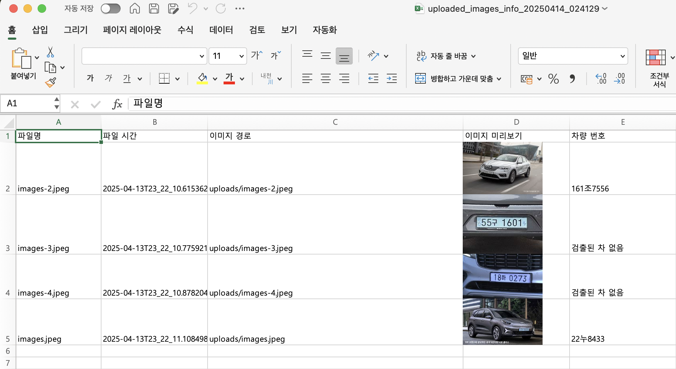
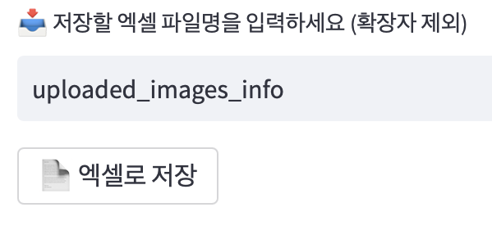
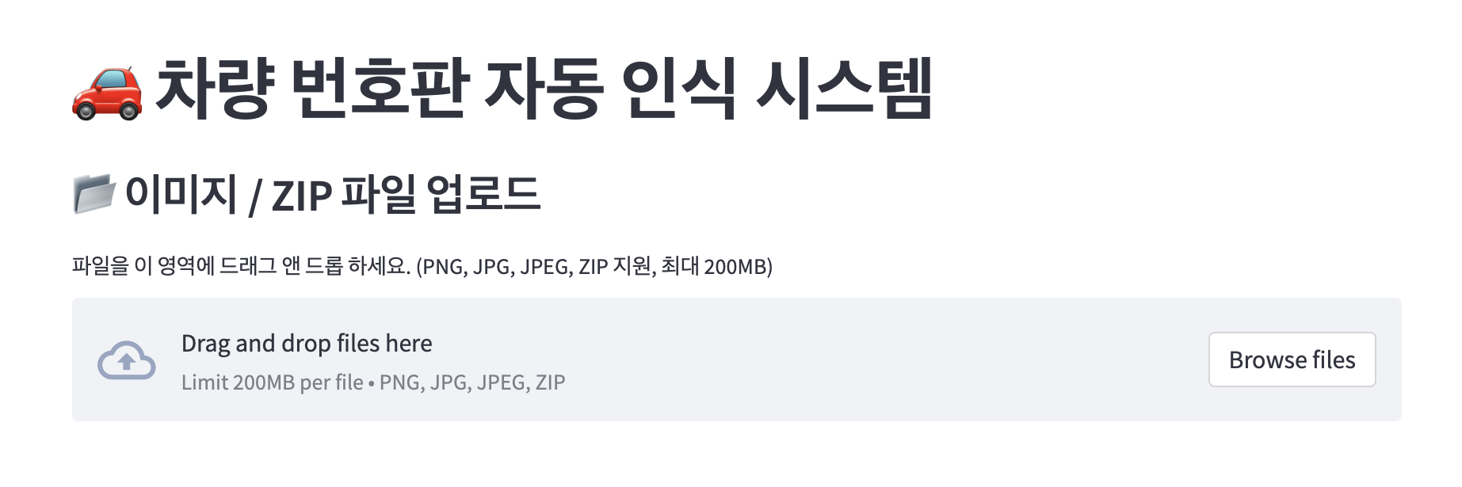
차량 OCR 프로그램
현재 진행상황
인식 성공
인식 불가

Slide 6
차량 OCR 프로그램
현재 진행상황
성능 향상
직관적 UI
정보 보안

Slide 7
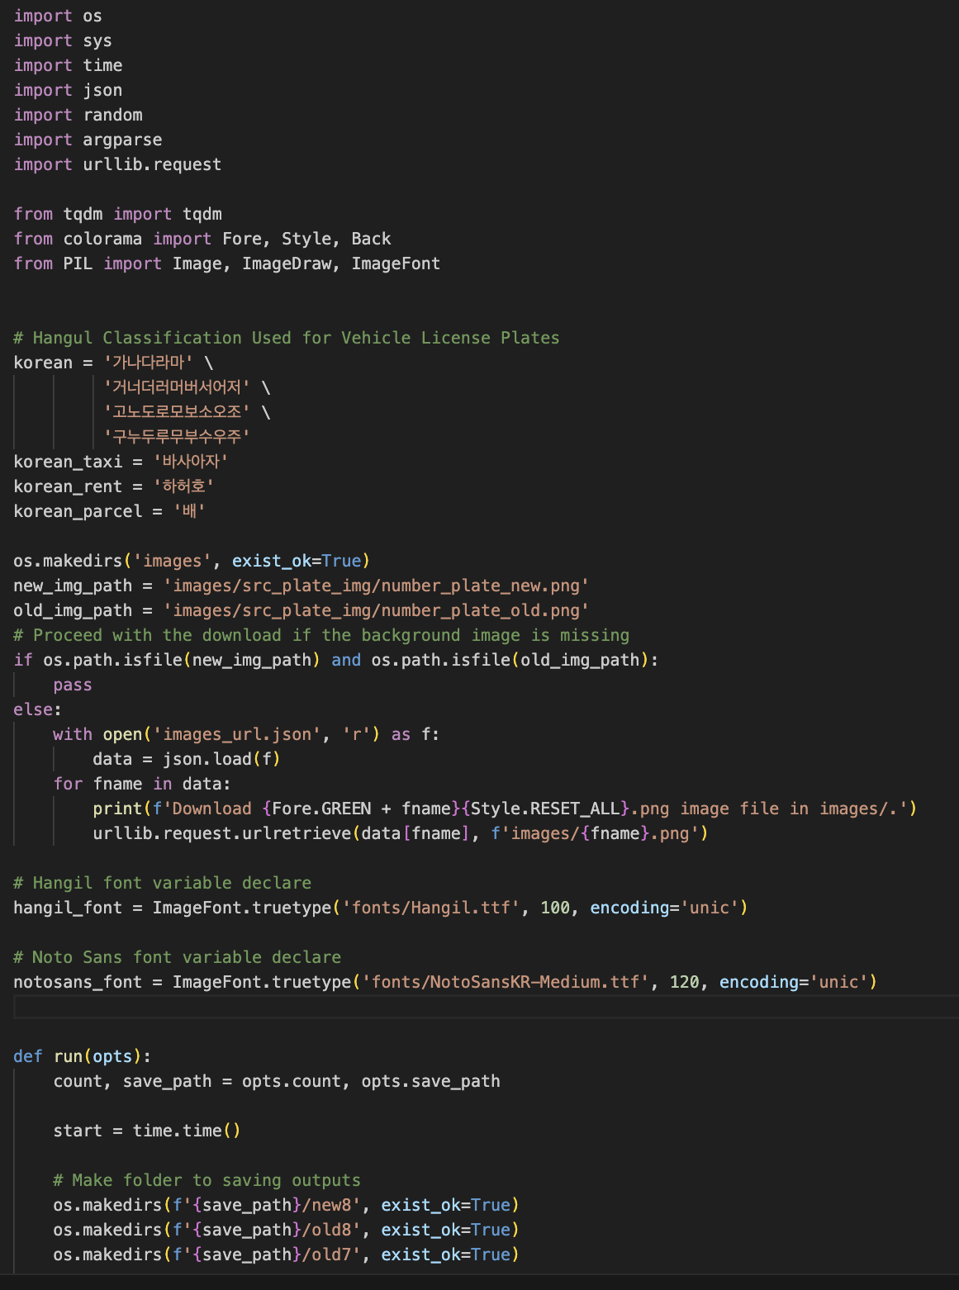
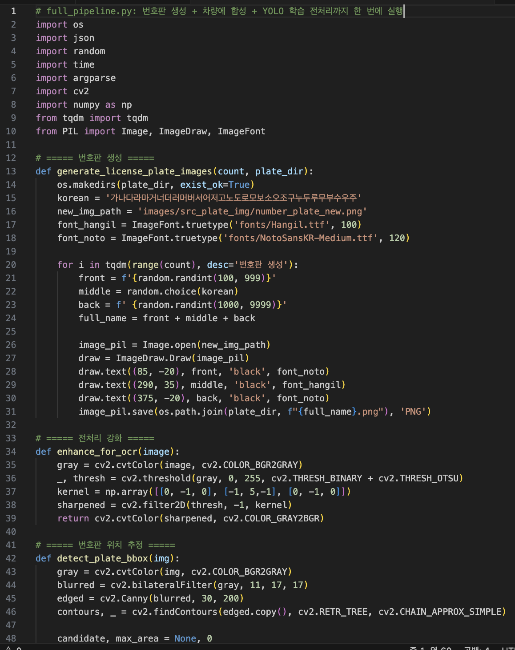
차량 OCR 프로그램
현재 진행상황
번호판 랜덤 생성
전처리
AI-Hub 데이터 구성
── images/ ← 차량 전체 이미지
── plates/ ← 번호판 이미지
── annotations/ ← JSON 라벨
출처: https://github.com/Oh-JongJin/Virtual_Number_Plate
번호판 이미지를 템플릿 기반으로 생성
-images/cars/SUV/BMW 폴더에서 차량 이미지 읽기
-번호판 위치 자동 감지 → 번호판 이미지(plates 폴더) 랜덤 선택
-OCR 최적화 전처리 후 번호판 삽입
-yolo_dataset/images/train과 labels/train에 저장
-data.yaml 자동 생성 → 학습 준비 완료
-배경 이미지를 불러와 난수로 번호판 텍스트를 만듦.
-draw.text()로 번호판을 그림.
-번호판 텍스트에 맞춰 파일 저장.
-번호판 조합 다양성 무한대
-훈련 데이터 대량 증강 가능
data.yaml을 YOLO train.py에 넣고 실행 → 커스텀 모델 재학습

Slide 8
차량 OCR 프로그램
현재 진행상황
Easy OCR(현재 사용)
Paddle OCR
설치가 간편하고, Python 코드 몇 줄로 바로 OCR 수행 가능.
번호판처럼 포맷이 일정한 고정된 텍스트에는 뛰어난 정확도를 보여줌. 다양한 모델 (PP-OCRv3, PP-OCRv4, PPOCR-Mobile 등) 제공.
한국어 포함 80개 이상의 언어 지원. 한국어 텍스트 인식에 최적화된 언어 모델이 있음.
경량 모델부터 대형 고정밀 모델까지 있어, 환경에 따라 선택 가능.
PyTorch 기반으로 되어 있어서 모델 수정이나 커스터마이징에 유리함.
Detection → Recognition 흐름이 잘 짜여 있고, 레이아웃 분석까지 가능.
PaddleOCR보다 상대적으로 경량이며, CPU에서도 속도 괜찮음.
한국어 라벨이 포함된 모델도 학습 가능하고, 번호판처럼 특정 영역만 따로 훈련할 수 있음.
차량번호판처럼 작은 영역에 고정된 포맷이 있는 경우, 정확도가 PaddleOCR보다 떨어질 수 있음.
처음 사용할 때 설치 및 설정이 다소 번거롭고, 모델 크기에 따라 종속성도 많음.
Paddle OCR 스터디 후 모델에 접목시킬 예정

Slide 9



차량 OCR 프로그램
다음 회의 일정(4/17)
김동경
김재민(팀장)
이도현
-AI-Hub 데이터 차량에 번호판을 정확히 붙여 가공하는 방법 고안
-전처리 전체 및 강화 코드 수정 및 PaddleOCR 모델 스터디
-전처리 가공 및 데이터 증강

Slide 10
감사합니다.

